Slide 1
Candlestick Shape Quantization
Phase 0–1 연구 결과: Shape Tokenizer 검증과 Final Gate 판정
가설 → 실험 (step-01 ~ step-03) → 검증 → 결론
kairos research · 2026-07-07

Slide 2
OVERVIEW
연구 개요: 캔들을 예측하지 말고, 언어로 만들 수 있는가
• 목적: 주요 지수의 OHLC 캔들을 예측 target이 아니라 학습 가능한 discrete representation으로 재구성할 수 있는지 검증
• 핵심 질문
– 절대 가격·변동폭·시장 단위가 달라도, 캔들 내부 모양이 비슷하면 같은 shape token으로 묶을 수 있는가?
• 접근: OHLC → 상대 shape feature → discrete shape token → (이후) multi-candle motif vocabulary
• Shape core 입력 (2D): λ_o = (open−low)/(high−low), λ_c = (close−low)/(high−low) → (s1, s2) = (logit λ_o, logit λ_c)
• 설계 원칙: shape token은 순수하게(가격 수준·range 배제), rel_range·gap은 continuous side-channel로 분리
• 제외 범위: 거래량 tokenization, 개별 종목 microstructure, 실거래 전략

Slide 3
HYPOTHESES
연구 가설과 현재 검증 상태
가설 | 내용 | 현재 상태 (Phase 1 종료 시점)
H1 | 상대 shape는 가격 수준과 분리될 수 있다 — 서로 다른 지수의 캔들을 같은 shape 공간에 놓을 수 있다 | 1차 근거 확보 — KR 지수 병합(D2)에서 reconstruction 저하 없음 (병합 페널티 ≈ 0.2%)
H2 | 반복되는 shape vocabulary가 존재한다 — 특정 형태가 반복되면 token으로 압축 가능 | 부분 검증 — K=32에서 dead token 0, effective vocab 24~34; 단 분봉은 boundary 5종이 73~81% 지배
H3 | shape token은 position/range와 분리할 수 있다 | 설계 반영 완료 — side-channel 분리 구현, 기여 분리 측정은 Phase 5
H4 | token sequence에 반복되는 multi-candle motif가 존재한다 | 미검증 — Phase 2 entropy 게이트와 Phase 3 surrogate 검정 예정
실패 판정 기준(사전 정의): 소수 token 집중 / held-out index에서 오차 급증 / VQ가 k-means 대비 이점 없음 / 순차 구조 없음

Slide 4
DATA & PROTOCOL
데이터와 Leakage 프로토콜 (Phase 0)
Dataset (8개) | Interval | Rows | Split (train 구간)
d1_kospi_daily / d1_kosdaq_daily | 1d | 9,420 / 7,365 | daily split: 2005–2016
d1_nasdaq_daily / d1_spx_daily | 1d | 6,664 / 5,302 | daily split: 2005–2016
d1_kospi_1m / d1_kosdaq_1m | 1m | 94,149 / 94,236 | minute split: 2025-07 ~ 2026-01
d2_kr-kospi-kosdaq_daily (병합) | 1d | 16,785 | daily split (성분 concat)
d2_kr-kospi-kosdaq_1m (병합) | 1m | 188,385 | minute split (성분 concat)
• 데이터 출처: 국내 지수 Kiwoom, 해외 지수 KIS (프로토콜 JSON에 고정)
• Leakage 규칙: 시간 split 확정 전 모델 fit 금지, scaler·codebook·분위 경계는 train에서만 계산, random split 금지
• 재현성: seeds 7/17/37, cfg hash(canonical JSON sha256)로 run 디렉토리 고정, 일봉·분봉 결과는 상호 비교 금지
• NASDAQ/SPX 1m은 표본 부족, DJI는 수집 실패로 제외 (step-01 판정)

Slide 5
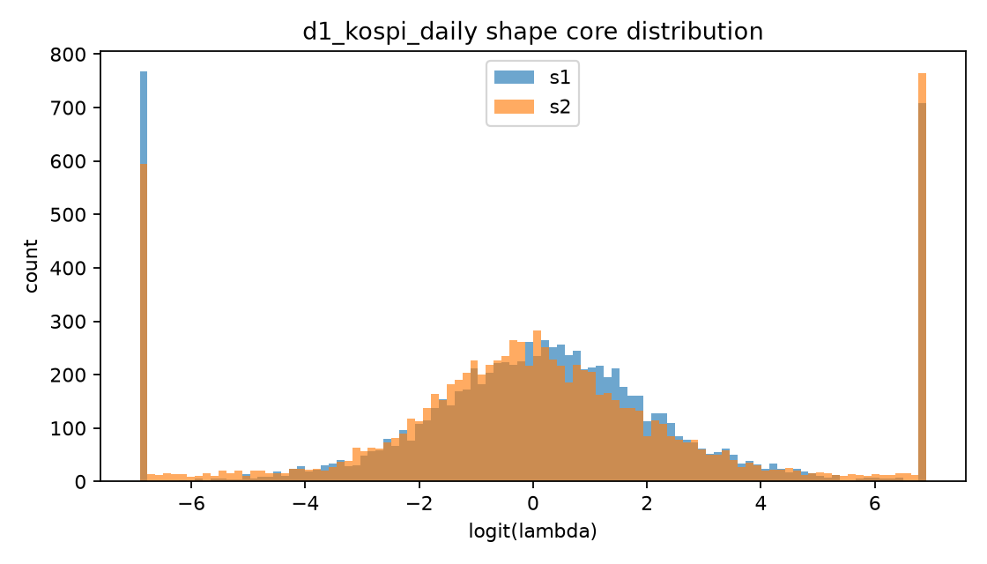
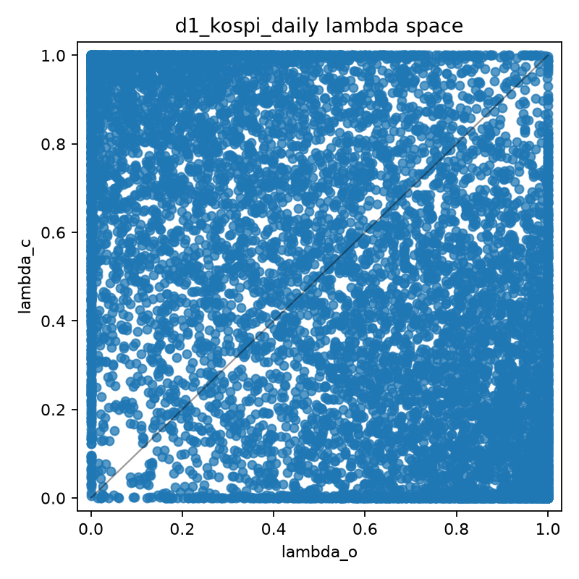
EXPERIMENT
실험 1 — Shape Feature 검증 (step-01)
• (s1, s2) = (logit λ_o, logit λ_c) 분포가 tokenizer 입력으로 성립하는지 6개 dataset에서 독립 검증
• 핵심 발견: boundary candle — open/close가 high/low에 붙은 캔들이 point mass를 형성 (winsorize 후 logit ±6.9 스파이크)
– daily 12~27%, 국내 1분봉은 73~81%가 boundary — 제거하면 안 되는 실제 반복 shape
– zero-range(high=low)는 0~0.26%로 희소 → special token 처리 확정
KOSPI daily — shape core (s1, s2) 분포와 boundary 스파이크
KOSPI daily — (λ_o, λ_c) scatter: 경계에 붙은 point mass

Slide 6
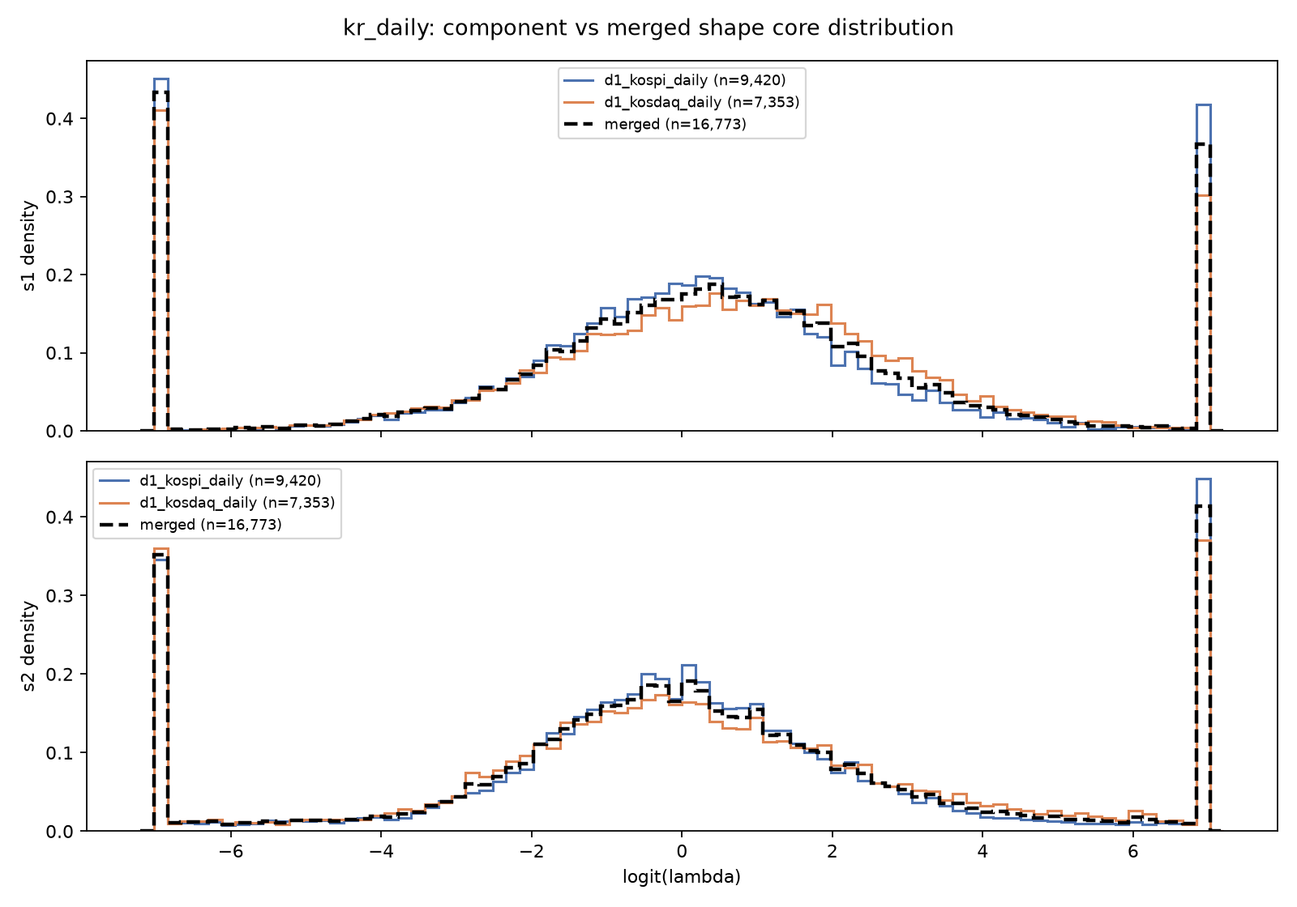
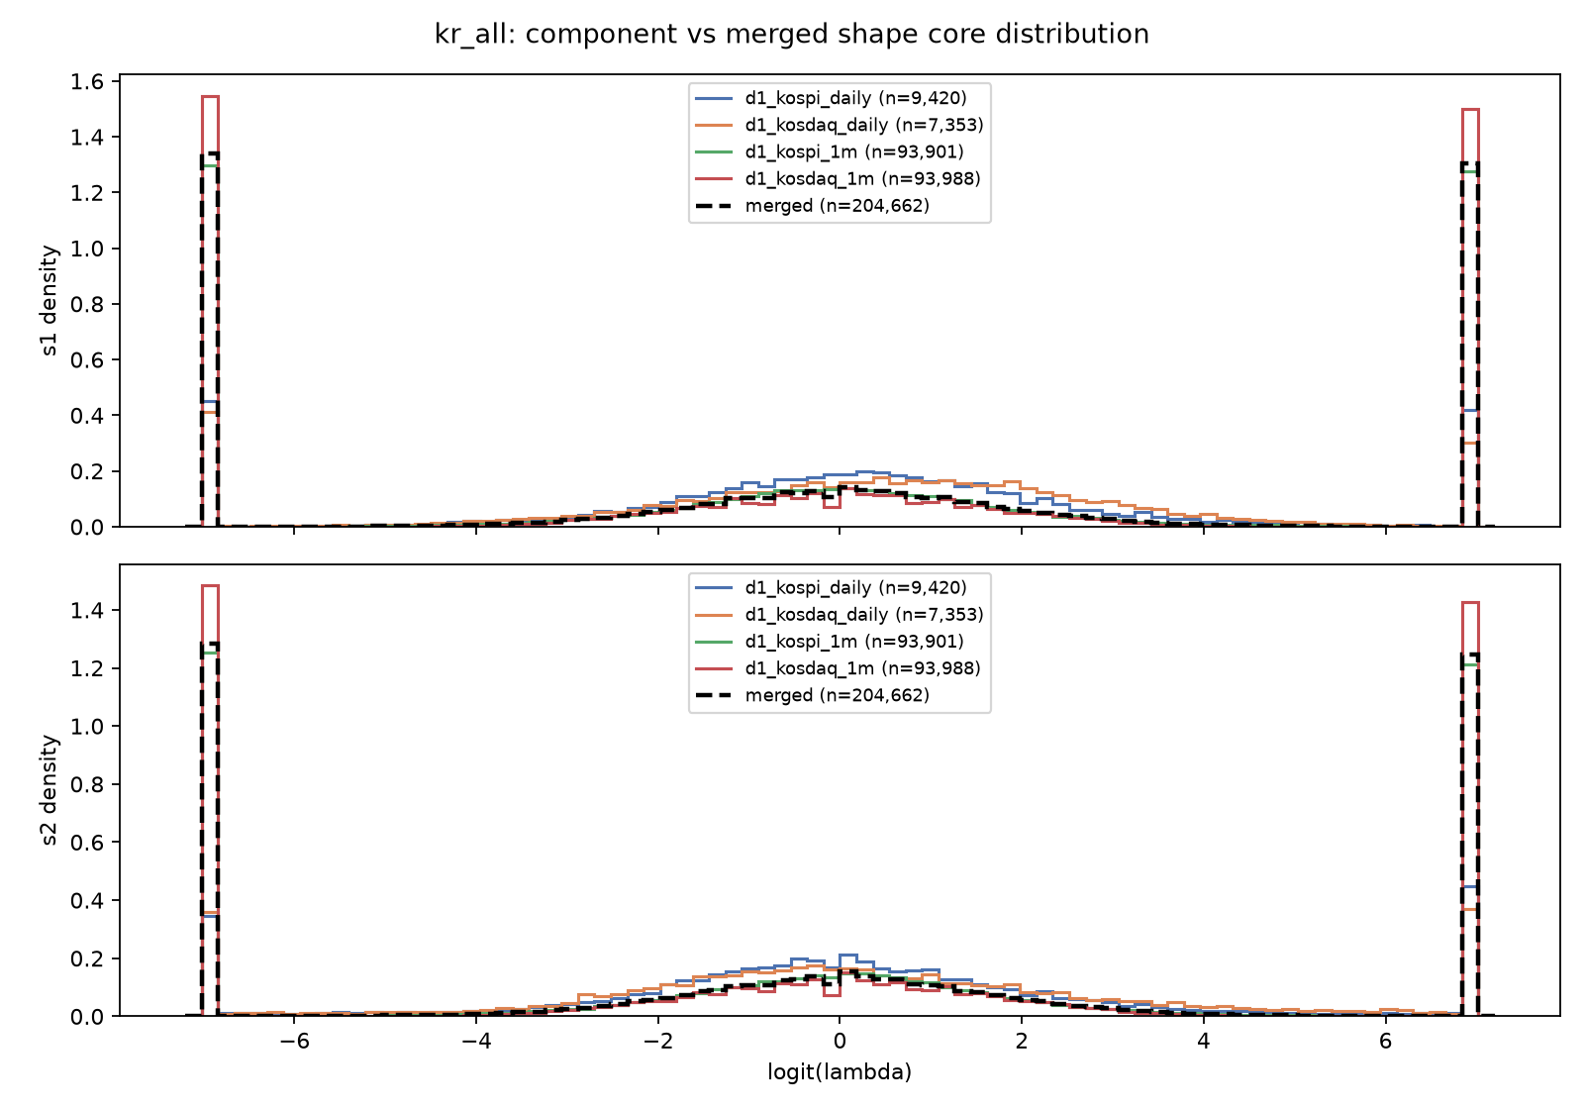
EXPERIMENT
실험 1b — 병합 분포 검증 (D2 설계 근거)
• 질문: KOSPI+KOSDAQ을 하나의 dataset으로 병합해도 shape 분포가 유지되는가? (Jensen-Shannon distance)
• 같은 interval 병합: JSD 0.03~0.06 → 분포 유지, D2 병합 dataset 채택
• daily+1m 혼합: JSD 0.30~0.52 (1m이 row의 91.8% 지배) → 일봉·분봉은 절대 섞지 않는다
KR daily 병합 — 성분과 병합 분포가 겹침 (JSD ≈ 0.03~0.06)
4개 전부 병합 — daily 성분 분포가 붕괴 (JSD ≈ 0.30~0.52)

Slide 7
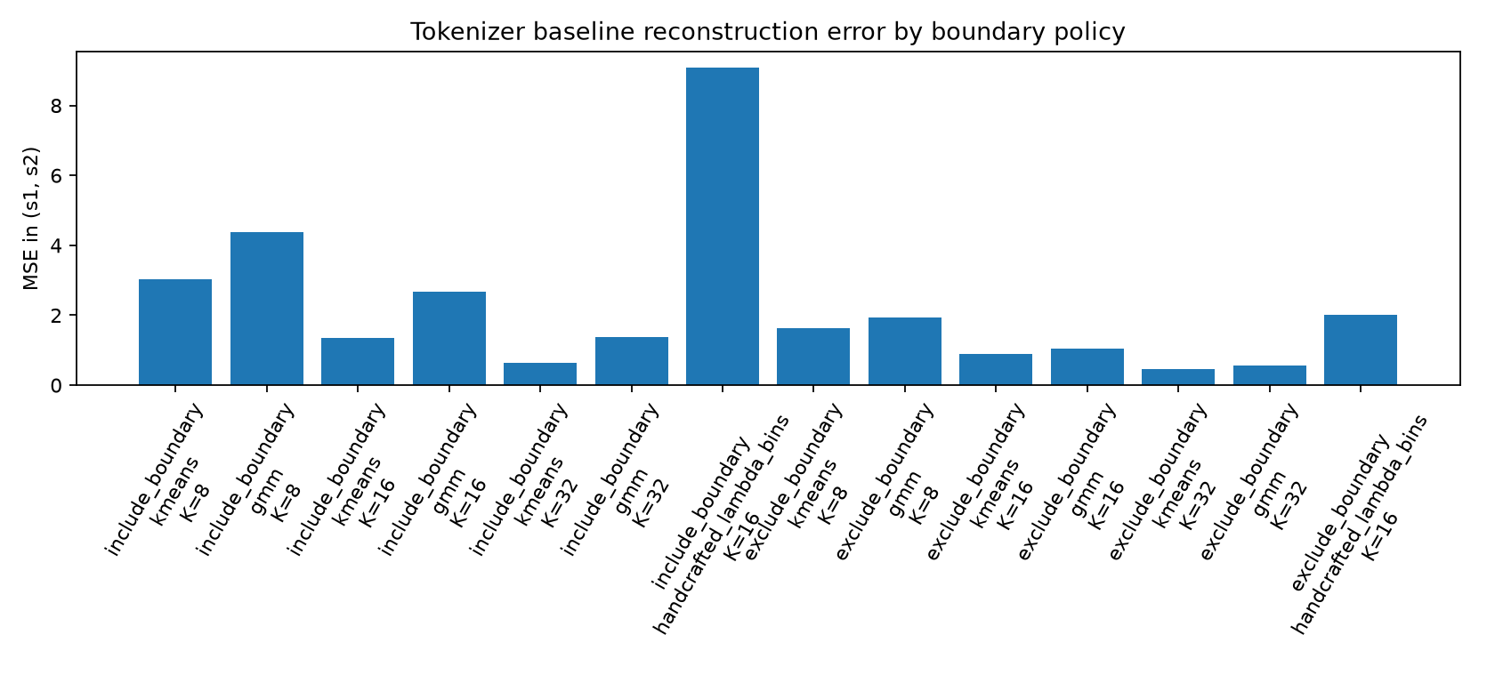
EXPERIMENT
실험 2 — Tokenizer Baselines (step-02)
• k-means vs GMM vs hand-crafted lambda bins, K ∈ {8, 16, 32}, boundary 포함/제외 A/B, 8개 dataset × 3 seeds
• 결과: 모든 dataset·정책에서 kmeans K=32가 최선 — dead token 0, effective vocab 24~30, seed 간 편차 미미
• hand-crafted bins는 분봉 boundary 포함 시 MSE 22~27로 폭발 → 균등 bin은 boundary-heavy 데이터에서 성립 불가
• D2 병합 페널티 ≈ 0: 병합 MSE 0.6445 vs 최악 성분 0.6433 (+0.2%) → H1 1차 근거
KOSPI daily — baseline reconstruction MSE (model × K × boundary policy)

Slide 8
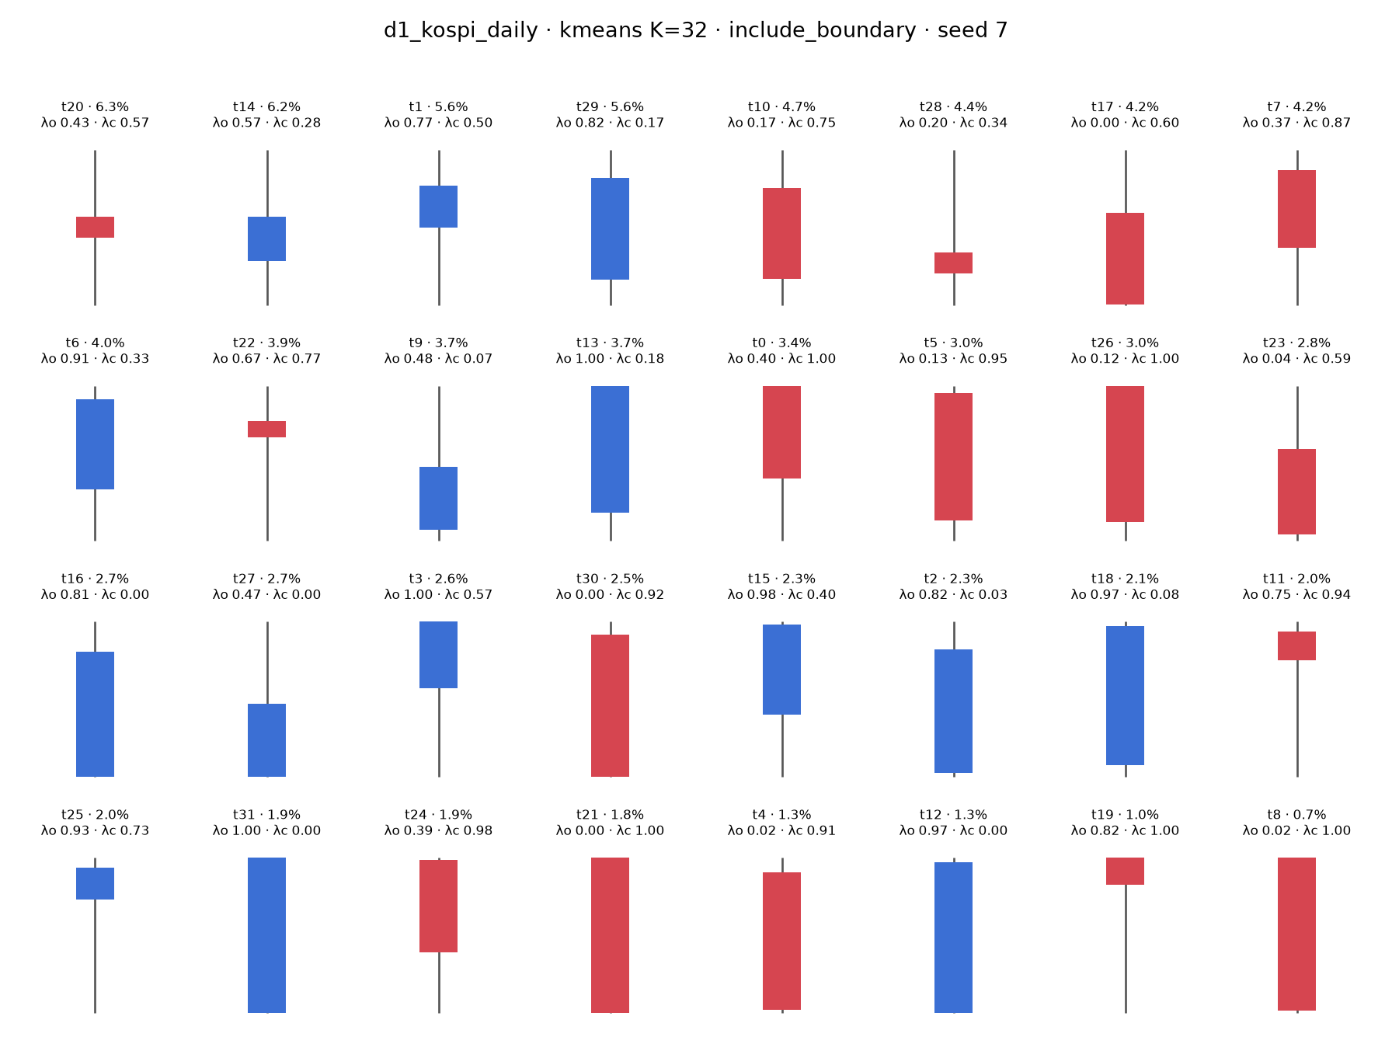
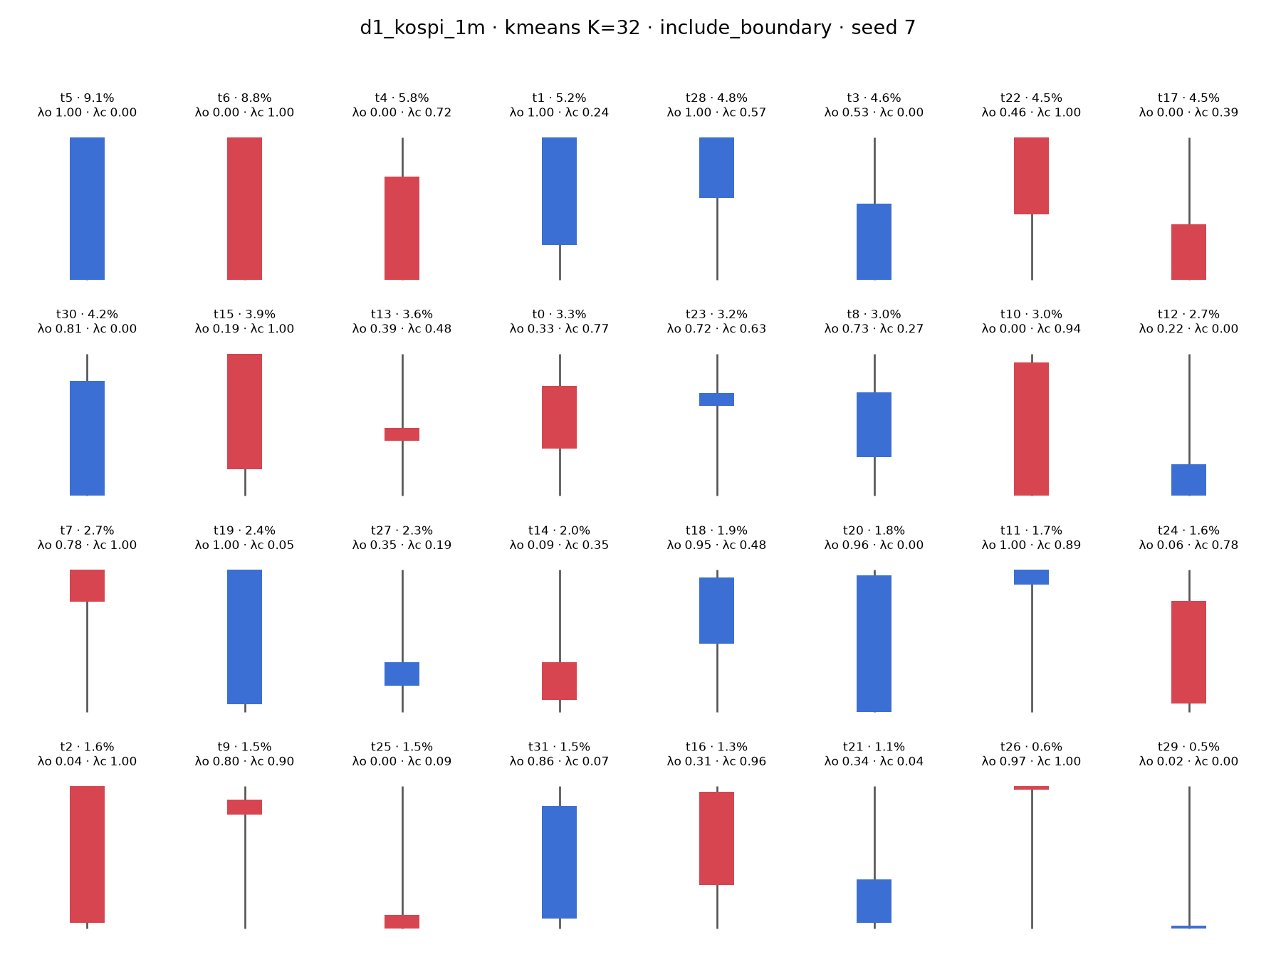
EXPERIMENT
실험 2b — Cluster Shape Atlas: 분봉의 boundary 잠식
• kmeans K=32가 찾은 cluster prototype을 캔들 glyph로 시각화 (점유율 내림차순)
• 분봉 include_boundary: 32개 token 중 20개 이상이 boundary 좌표(λ=0.00/1.00) prototype → codebook 용량 잠식
• 분봉에서 boundary의 비용은 MSE가 아니라 codebook 용량 — exclude의 MSE 개선은 daily 20~28% vs 분봉 -0.3~10%
KOSPI daily atlas — 다양한 interior shape가 codebook을 사용
KOSPI 1m atlas — 상위 token 대부분이 boundary shape (marubozu류)

Slide 9
DESIGN DECISION
설계 확정 — Boundary-Aware Vocabulary (비교군 B)
• boundary candle은 실제 반복 shape이므로 제거하지 않고, 연속 codebook에서 분리한다
• λ_o × λ_c 의 {low, interior, high} 9개 조합 중:
– interior × interior → 연속 codebook 학습 대상 (K=32)
– boundary 조합 8개 → 전용 discrete token (rule-based)
– zero-range → special token 1개
• 전체 vocabulary = K + 8 + 1 = 41 — 모든 캔들이 token을 받고, boundary point mass가 codebook을 잠식하지 않음
• token id 배치: 0..31 interior · 32..39 boundary · 40 zero-range
• 효과: 이전 exclude_boundary 근사의 결함(boundary row가 token을 못 받음)을 해결하면서 interior-only fit의 이점 유지

Slide 10
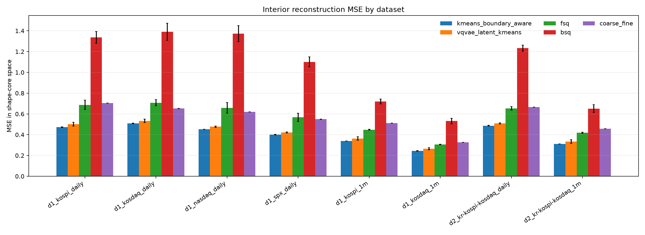
EXPERIMENT
실험 3 — VQ Final Gate (step-03): 5개 tokenizer 등가 비교
• 공통 wrapper(비교군 B) 위에서 interior codebook만 교체 — kmeans_boundary_aware / vqvae_latent_kmeans / FSQ[6,5] / BSQ 5-bit / coarse_fine 8×4
• timebox 원칙: hyperparameter sweep 금지, 고정 스펙 1회로 게이트 판정 · 8 datasets × 3 seeds
• Reconstruction: 8개 dataset 전부에서 kmeans_boundary_aware가 최선 (VQ latent가 그나마 근접, +4.7~8.0%)
Interior reconstruction MSE by dataset — 낮을수록 좋음, 전 dataset에서 KMeans-B 승

Slide 11
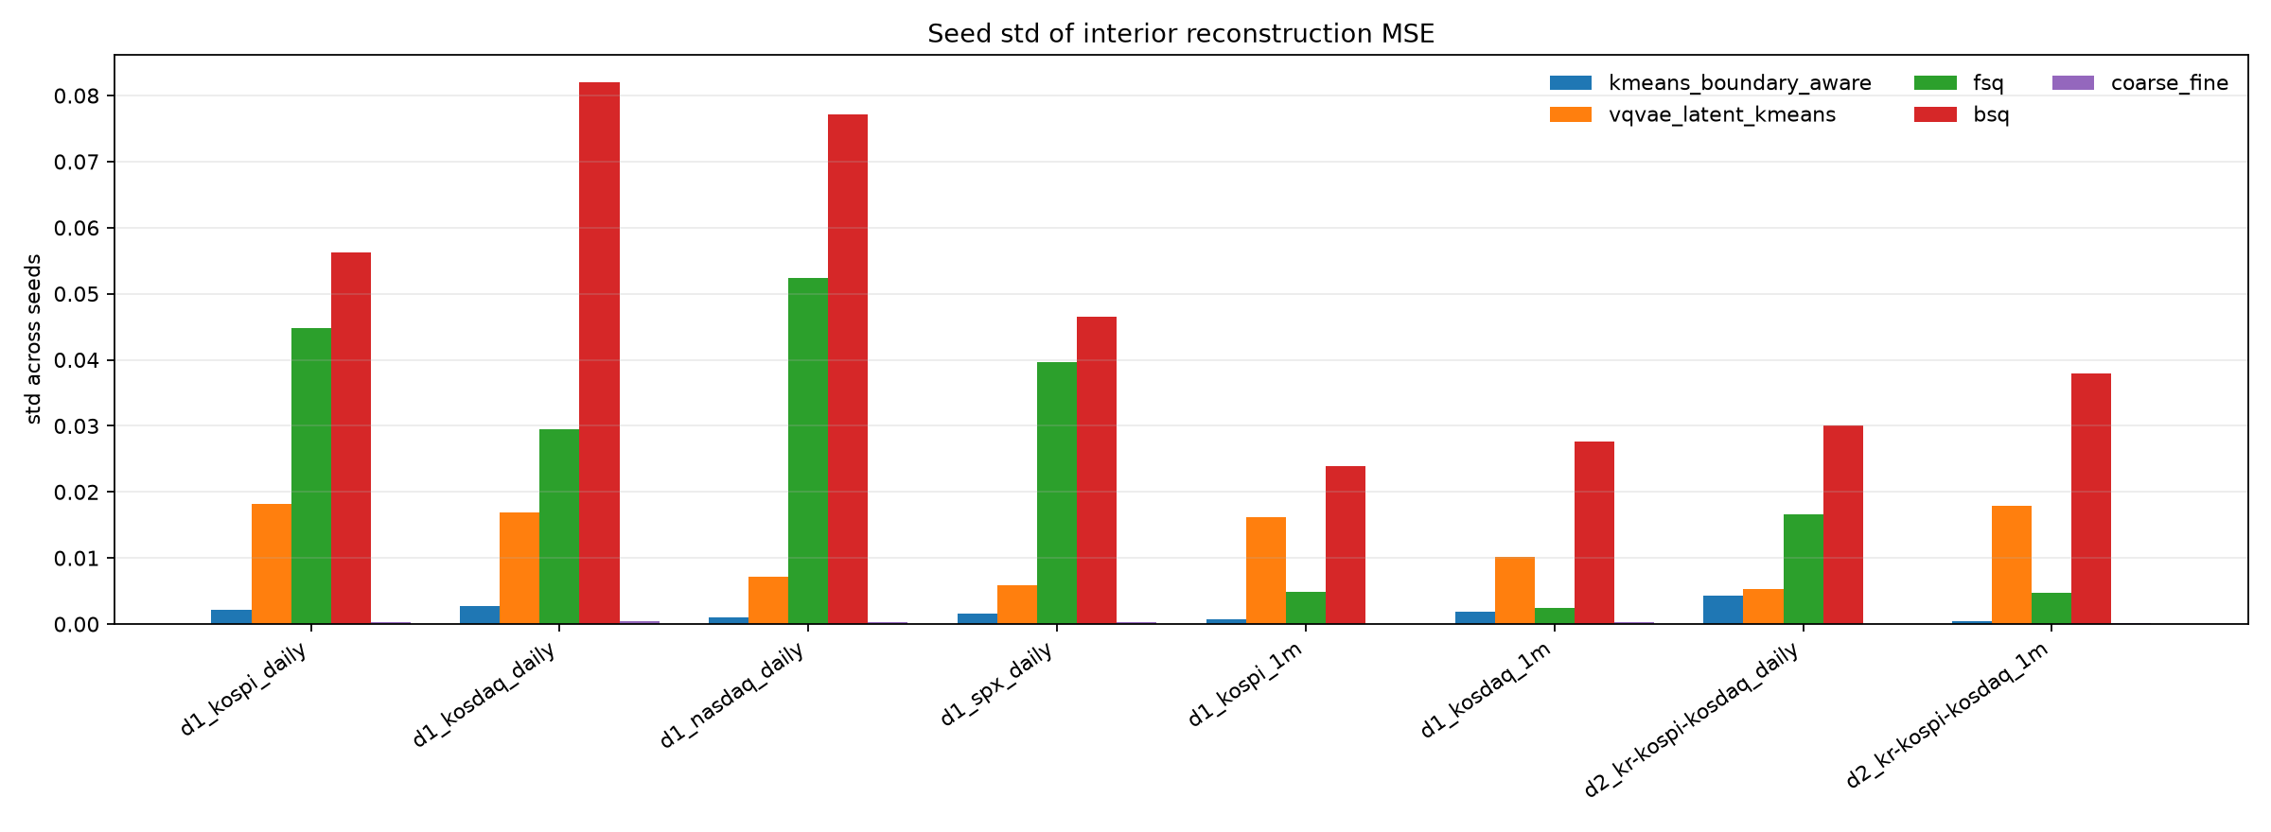
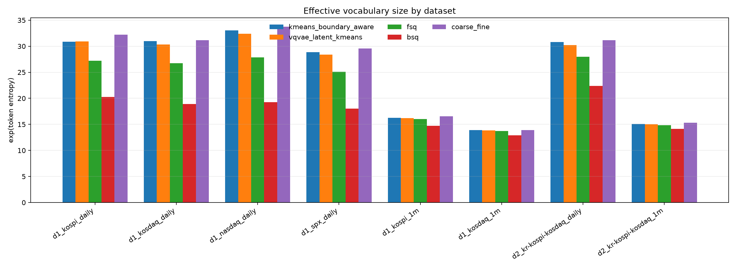
EXPERIMENT
실험 3 결과 — Stability와 Token Usage
• Seed stability: 신경망 계열은 KMeans-B보다 최대 41배 흔들림 · coarse_fine은 rule 고정 덕에 가장 안정
• Token usage: coarse_fine만 effective vocab 소폭 우위(+0.05~1.4) · BSQ는 dead token 10.3개로 code collapse
Seed 간 MSE 표준편차 — coarse_fine < KMeans-B ≪ 신경망 계열
Effective vocabulary size — 의미 있는 개선 없음

Slide 12
VALIDATION
검증 — Phase 1 게이트 판정
Tokenizer | Reconstruction | Seed stability | Token usage | 판정
kmeans_boundary_aware K=32 | 8/8 최선 | 안정 | 기준 | main tokenizer 채택
vqvae_latent_kmeans | +4.7~8.0% | 3.6~41배 악화 | 개선 없음 | 기각
fsq (levels [6,5]) | +25~50% | 악화 | 하락 | 기각
bsq (5-bit) | 약 2.6배 악화 | 최악 | dead 10.3 | 기각
coarse_fine (8×4) | +39.5% | 최고 안정 | 소폭 우위 | 주 tokenizer 아님 · Phase 3 저해상도 sequence로 보류
• 판정 근거: boundary 보존은 5개 모델이 공유하는 rule-based wrapper의 성과 — VQ 계열의 차별점이 아님
• coarse_fine의 지표 우위는 구조적(rule 고정)이고 reconstruction 비용이 커서 교체 근거로 불충분
• H1 추가 근거: D2 병합 codebook에서 KOSPI/KOSDAQ token 점유율 분포 유사, 특정 지수의 token 독점 없음

Slide 13
CONCLUSION
결론
• Phase 1 최종 tokenizer: kmeans_boundary_aware K=32 (vocab 41 = interior 32 + boundary 8 + zero-range 1)
• 2D shape core에서는 신경망 quantizer(VQ-VAE·FSQ·BSQ)가 직접 k-means 대비 이점이 없다 — 저차원 입력에선 encoder가 noise만 추가
• boundary candle의 진짜 비용은 MSE가 아니라 codebook 용량 잠식 — 해결책은 모델이 아니라 boundary-aware vocabulary 조립
• 같은 시장·같은 interval의 지수 병합은 무손실에 가깝다(D2) — H1 cross-index 일반화의 1차 검증
• 일봉과 분봉은 다른 언어다 — 분포·boundary 비중·split이 모두 달라 별도 트랙으로 유지
• 다음 단계 (Phase 2): kmeans_boundary_aware corpus + label store 구축, bigram entropy 게이트로 '캔들 sequence에 문법이 있는가' 검증
– 이후: Phase 3 motif vocabulary (BPE/Sequitur vs candle-LM, coarse_fine 저해상도 ablation, Williams Fractal leg segmentation 후보)

Slide 14
REFERENCES
참조 문헌
문헌 | 출처 | 이 연구와의 연결
Neural Discrete Representation Learning (VQ-VAE) | arXiv:1711.00937 | shape_token = discrete latent code, codebook collapse 감시 지표
Kronos: A Foundation Model for the Language of Financial Markets | arXiv:2508.02739 | K-line 전용 tokenizer(BSQ)·coarse/fine 계층 token — step-03에서 우리 feature로 검증, candle-LM은 Phase 3 경로 B
TimeVQVAE | arXiv:2303.04743 | coarse/fine codebook 분리 아이디어의 원류
pseudo-PCA for OHLC | arXiv:2103.16908 | shape core (logit λ_o, logit λ_c)의 직접 근거 (constraint-free 표현)
TS2Vec | arXiv:2106.10466 | 양자화 전 continuous representation baseline (Phase 5)
GAF-CNN 계열 | arXiv:1901.05237 외 | 전통 캔들 패턴 ground truth, 해석성 평가 방법론 (Phase 4)
scikit-learn TimeSeriesSplit | scikit-learn docs | 시간 기준 split·leakage 방지 프로토콜
상세 매핑: docs/candlestick-shape-quantization/07-evidence-and-references.md · 08-research-roadmap.md

